Slide 1


























“ MUSEOS VIVOS “
PROYECTO DE COOPERACION TRANSNACIONAL
“ LIVING MUSEUMS “
Jornada ARIA, 22 de junio de 2023

Slide 2
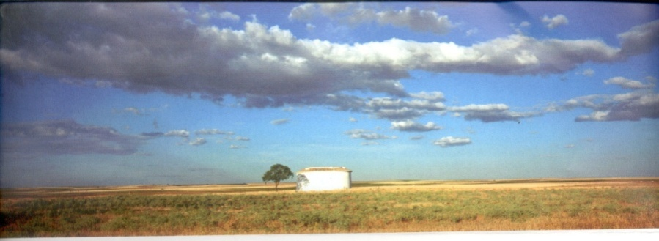
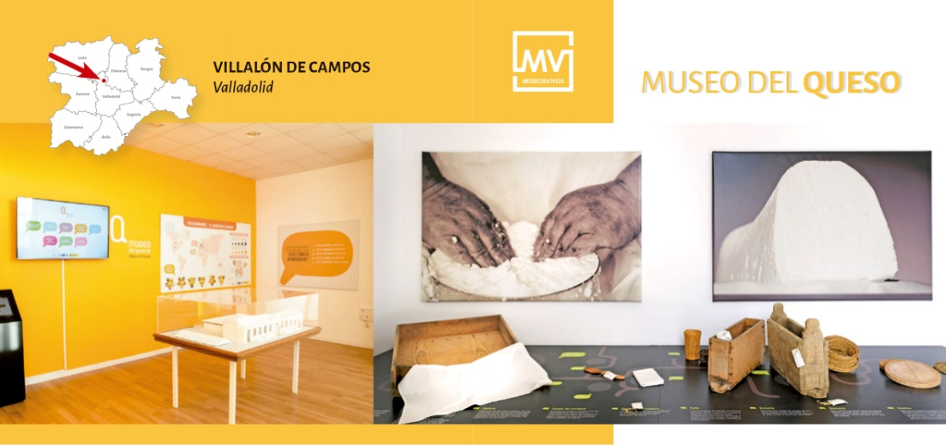
¿ Cómo nació la idea ?
Desde 1992 con el programa LEADER, los GAL, municipios, Fundaciones, Asociaciones en territorios rurales han creado Centros de Interpretación y Museos, que en los últimos años han permitido actividades de educación ambiental con los niños y jóvenes de nuestros pueblos, abriendo nuestros territorios a este tipo de colectivos de las ciudades más cercanas; y ser erigido al mismo tiempo en elementos de atracción turística para los visitantes que hasta nuestras zonas se han acercado.
Sin embargo la Crisis Económica Mundial desde 2010, causó la desaparición del presupuesto municipal para mantener el personal que los atendía. Y CON ELLO EL CIERRE DE ESTOS MUSEOS
Y la Crisis COVID-19 lo incrementó
Y así era necesario buscar una SOLUCIÓN a este Problema

Slide 3
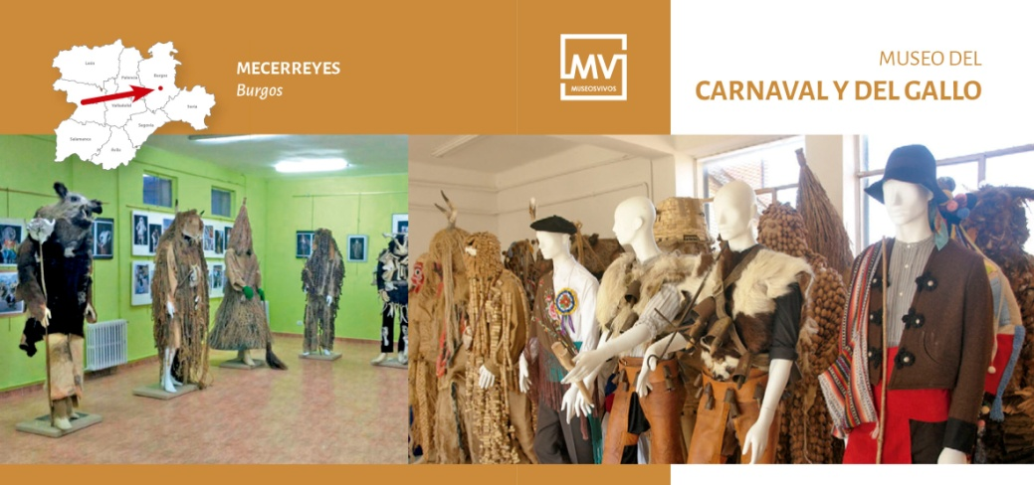
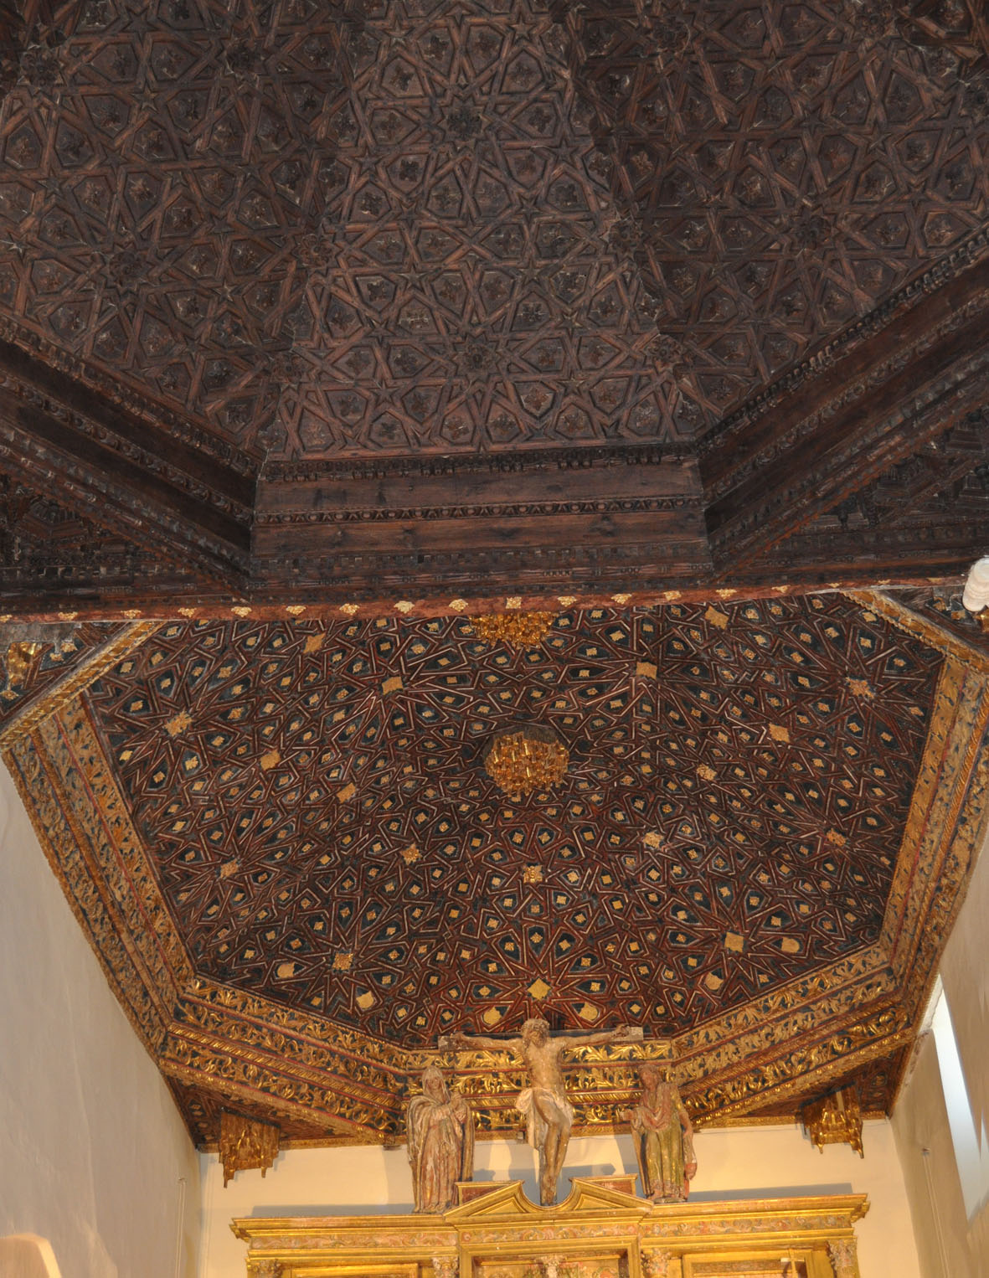
¡¡ RESUMEN DE UN PROYECTO !!
2018 - 2023: “Museos Vivos / Living Museums” – 81 Centros CREADOS. 15 GALs de Castilla y León. 3 GDRs de Galicia en 3 Provincias. 1 GAL/MAS República Checa: Bohemia Central.
Museos Etnográficos y Culturales (58), Centros de Interpretación de la Naturaleza (13), Aulas de Cultura (5), Torreones de Castillos (3) e Iglesias (2).
El sistema Smart implantado supuso la creación de un Nuevo Concepto de Visita Turística: 365 días al año y 24 horas al día

Slide 4
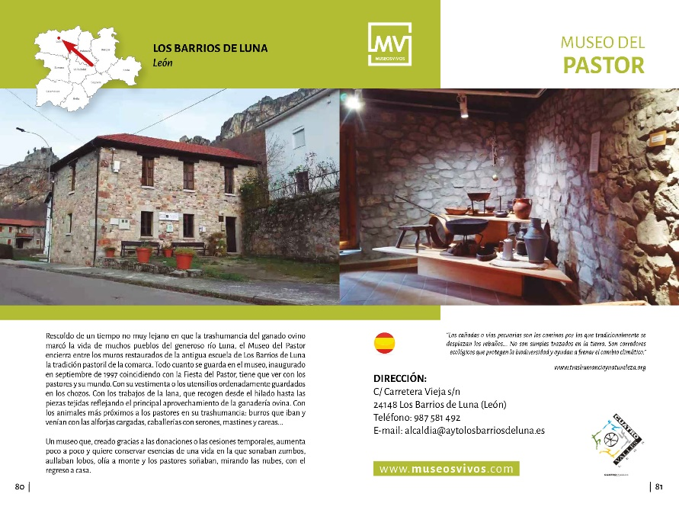
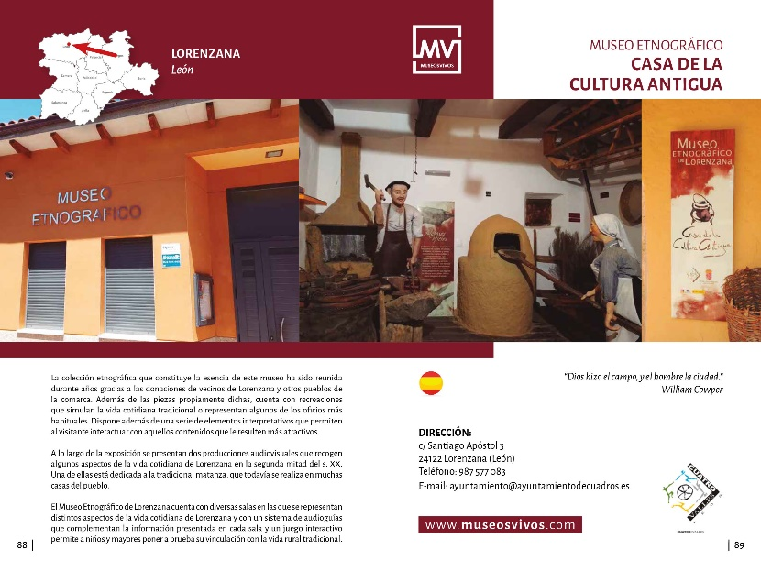
OTROS RESULTADOS
INVERSION EN CyL (2018-2023): 452.818,92 €
Acciones Comunes: 123.280,00 €
Acciones Individuales: 329.538,92 €
VISITAS WEB / PLATAFORMA: 638.000
472.000 en castellano.
125.00 en Checo.
41.000 en Inglés
FOLLETOS/GUIAS: 13.700 Unidades
DINAMIZACION TERRITORIAL y EDUCACION AMBIENTAL con Centros educativos y Asociaciones
HEMOS GENERADO INTERES: Premios RIA, Visitas de GALs de Estonia, Rumanía, Universidades y en otras CC.AA. (Extremadura, C-LM, Com. Valenciana y Andalucía)
VISITAS Y VISITANTES HASTA 28/02/2023:
16.500 VISITAS. * 51.750 VISITANTES.

Slide 5
¡¡ M U C H A S G R A C I A S
P O R S U A T E N C I O N !!
www.museosvivos.com
www.livingmuseums.eu
Más información
adrivall@tierradecampos.com / adritierradecampos@yahoo.es
Coordinación: Eugenio García-Rojo. GAL ADRI Valladolid Norte.
Tfno: 983761145 / 670761149

